Slide 1
МУНИЦИПАЛЬНОЕ ДОШКОЛЬНОЕ ОБРАЗОВАТЕЛЬНОЕ УЧРЕЖДЕНИЕ ДЕТСКИЙ САД КОМБИНИРОВАННОГО ВИДА № 32 города Ейска муниципального образования Ейский район
«Для ребенка, вместе с ребенком,
исходя из возможностей ребенка»
СЕМИНАР-ПРАКТИКУМ
ДЛЯ ВОСПИТАТЕЛЕЙ ГРУПП СЕМЕЙНОГО ВОСПИТАНИЯ
«Методика образовательного процесса в разновозрастных группах семейного воспитания»
Ейск, 2013 г.

Slide 2
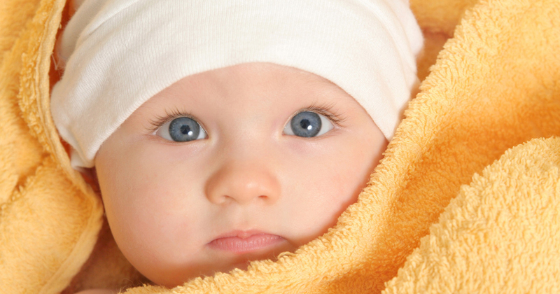
За день до рожденья Ребенок спросил у Бога:
„Я не знаю что я должен делать в этом Мире.“

Slide 3
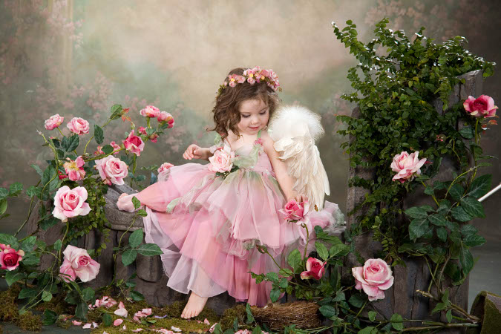
Бог ответил:
„Я подарю тебе Ангела,который всегда будет рядом с тобой.“

Slide 4
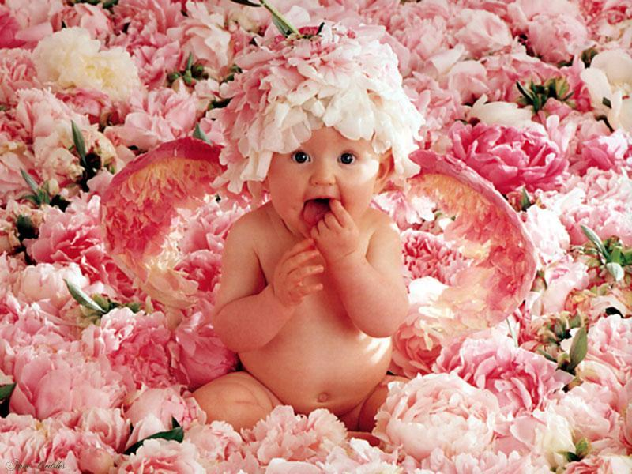
„Но я не понимаю его язык.“„Ангел будет учить тебя своему языку“

Slide 5
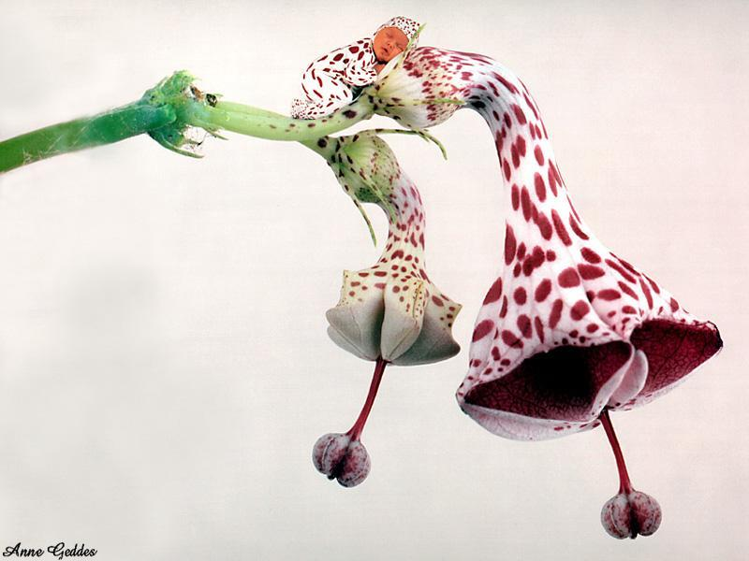
„Он будет охранять тебя от всех бед“ „Как и когда я должен вернуться к тебе?“
„Твой ангел скажет тебе все“

Slide 6
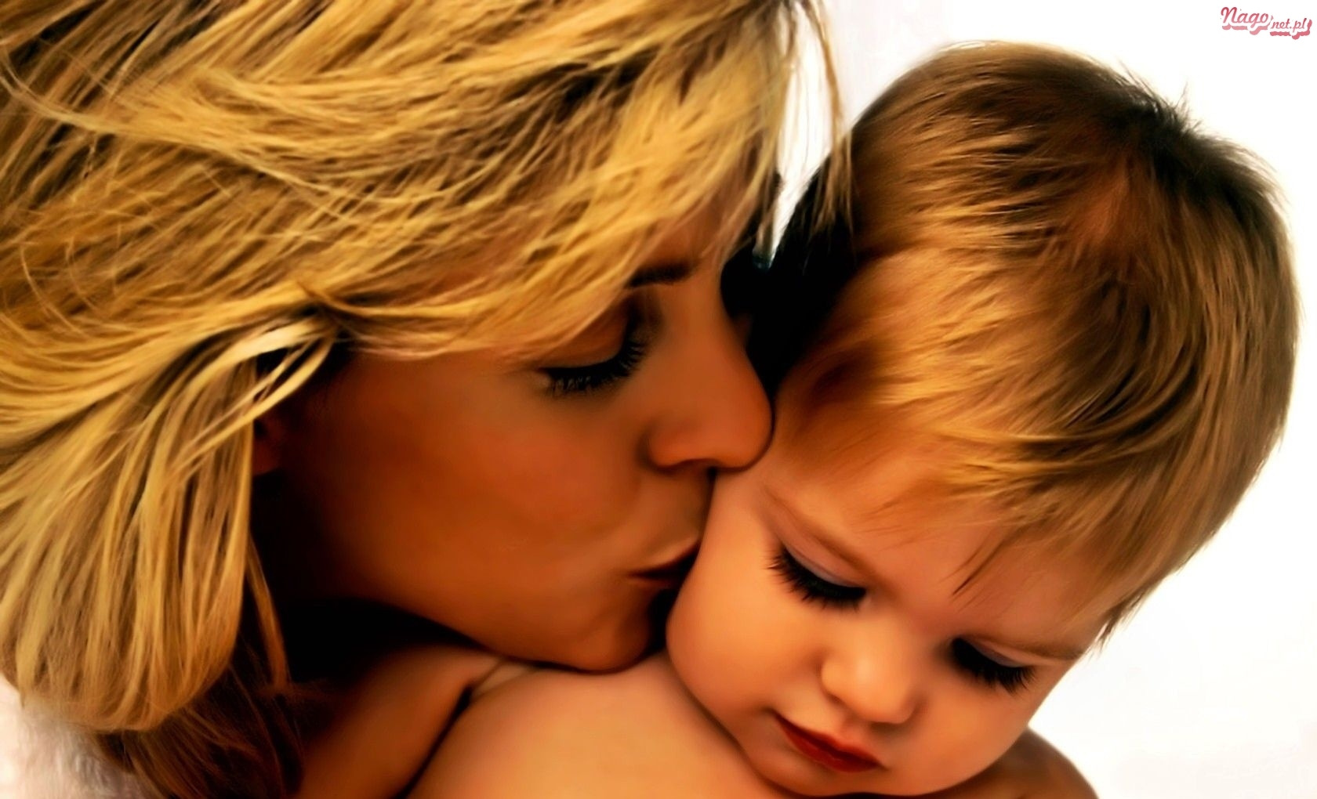
„А как зовут моего ангела?“
„Неважно как его зовут...“„…ты будешь называть его:
MAMA

Slide 7
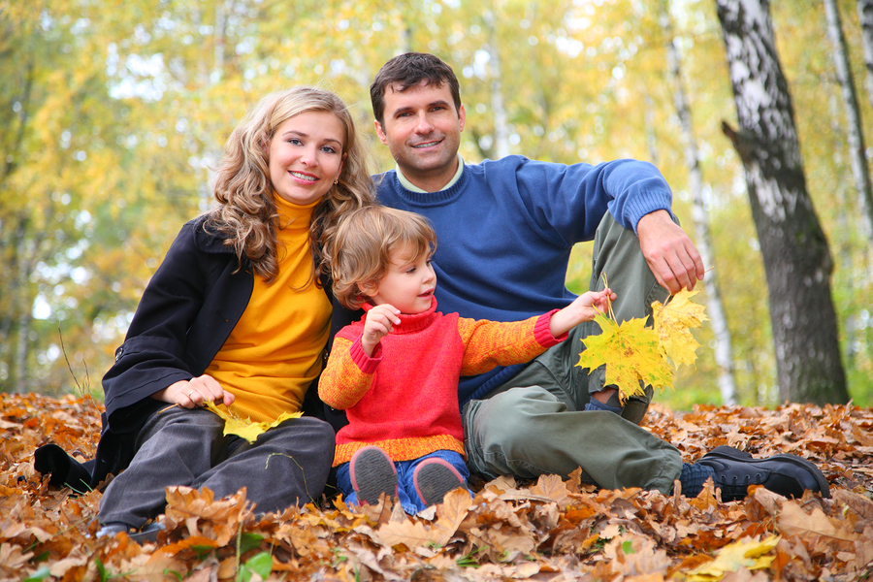

Slide 8
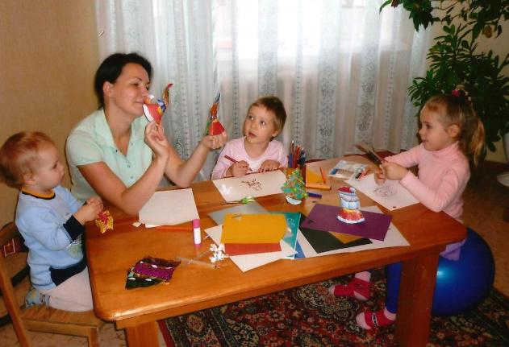
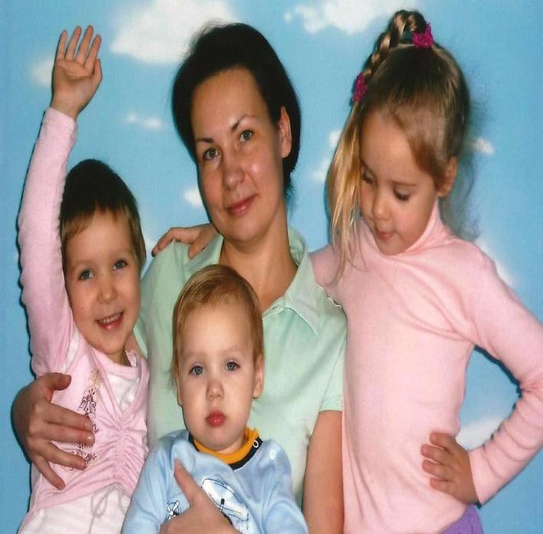
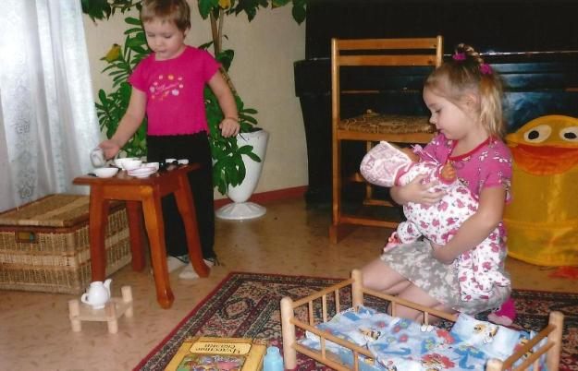
Группа семейного воспитания
Воспитатель – Проценко Ольга Александровна

Slide 9
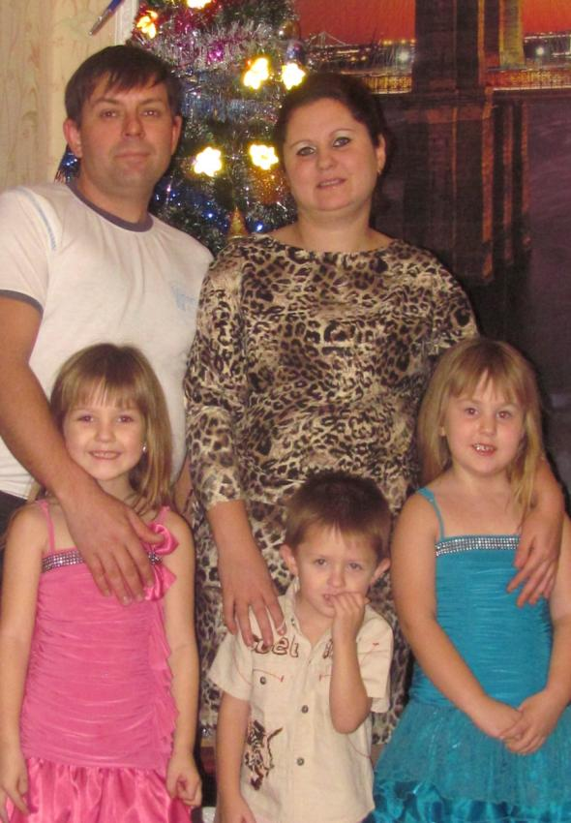
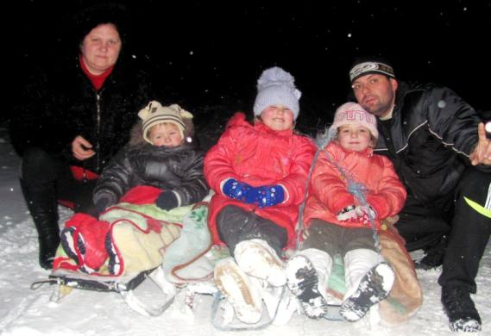
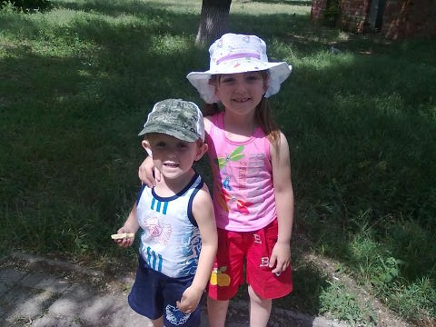
Группа семейного воспитания
Воспитатель – Шилкова Любовь Александровна

Slide 10
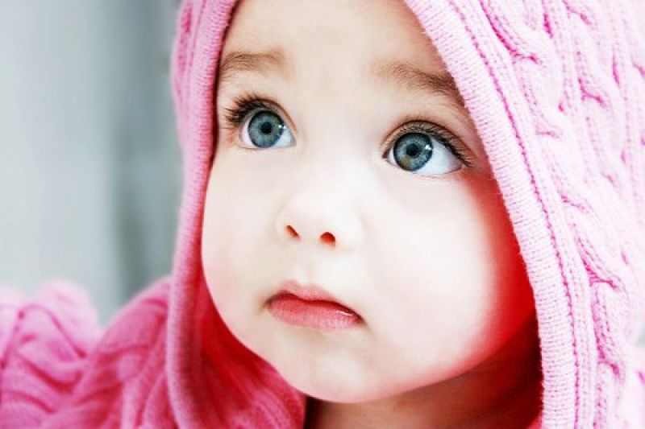
Малыш для старших как любимец,
Родители - во всем мудрей,
Любимый папа - друг, кормилец,
А мама ближе всех, родней.

